Slide 1
Conceptos Computación
Algoritmos

Slide 2
Ciencias de la computación
Es la disciplina que estudia como resolver problemas con computadoras
Deriva de las Matemáticas
Resolución de problemas
Algoritmos
Qué es un Algoritmo?
Informalmente: “una serie de reglas que definen en forma precisa una secuencia de operaciones”

Slide 3
Qué es un algoritmo?
Un algoritmo puede ser especificado
En inglés, español, francés, etc.
En un lenguaje formal: matemático, o de programación
C, Java, Perl, Python 🐍
En forma de un diseño de hardware
A qué se parece?
A una receta de cocina
Input = ingredientes + materiales
Algoritmo = receta (instrucciones, pasos, operaciones, parámetros)
Output = comida

Slide 4
Programas vs Algoritmos
Un algoritmo es nuestra receta para resolver un problema.
Si escribimos esa receta en Python, tenemos un programa.
Si escribimos esa receta en Java, tenemos otro programa.
Si re-escribimos nuestro programa en Python para mejorarlo, tenemos otro programa.
Un programa es una implementación de un algoritmo!
Puede haber varias implementaciones!

Slide 5
Problemas computacionales
Tienen que cumplir con las siguientes condiciones
Tiene que estar bien definido
Tiene que tener una solución
Tiene que ser genérico
Un problema es una colección infinita de instancias, junto con una solución para cada una de esas instancias
Ejemplo: ordenar números en forma creciente
Input: una secuencia de n números (a1, a2, …, an)
Output: una permutación de la secuencia original (a1’, a2’, …, an’) tal que a1’ > a2’ > … > an’
Una instancia del problema:
Input: (31, 41, 59, 26, 41, 58)
Output: (26, 31, 41, 41, 58, 59)

Slide 6
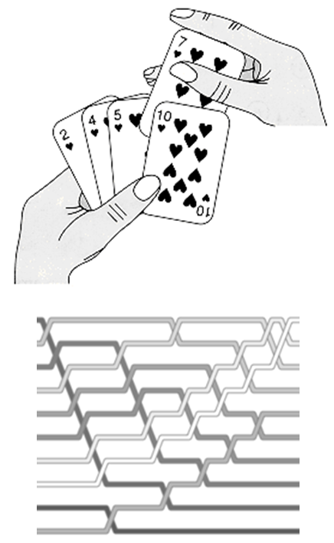
Hay muchas maneras de ordenar datos!
Algoritmos para ordenar:
Insertion sort
Merge sort
Selection sort
Bubble sort
…
Cuál es el mejor?
Hay que analizar el algoritmo!

Slide 7
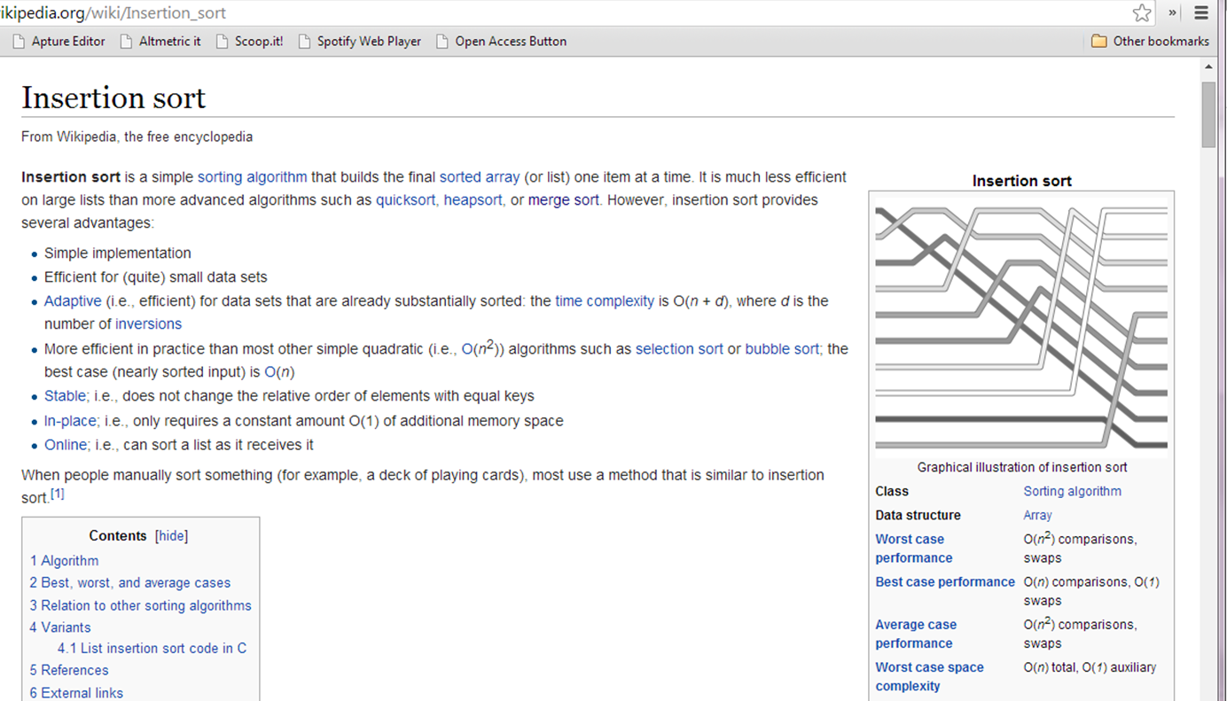
Wikipedia es un libro de algoritmos!

Slide 8
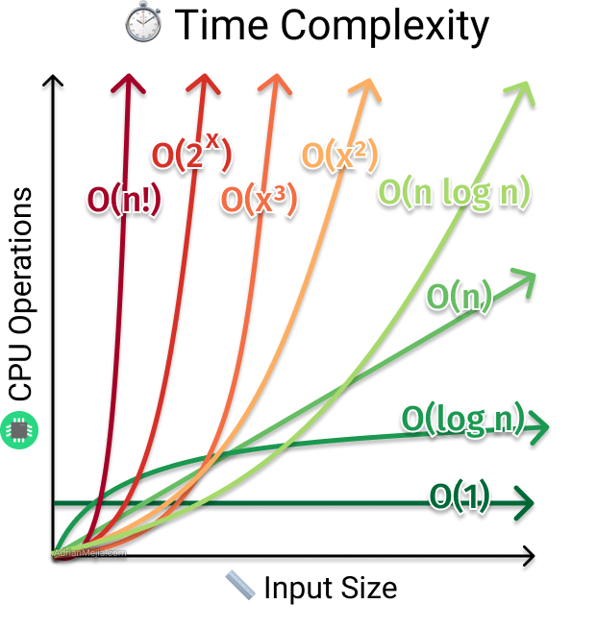
Complejidad de algoritmos
Es una métrica para comparar algoritmos
Mide relación entre cantidad de datos de entrada (input) y alguna otra variable relacionada al costo computacional
tiempo
espacio
CPU
RAM

Slide 9
Complejidad
Además de la relación con la cantidad de datos (input)
n, log n, n², n³, 2^{n}, n!
Normalmente se especifica para
θ, mejor caso (best case)
ꭥ, caso promedio (average case)
O, peor caso (worst case)

Slide 10
Problema ejemplo
Dado un conjunto de números, existe algún subconjunto cuya suma sea N?
Una instancia del problema:
Conjunto: [1, 2, 4, 5, 8, 9, 10, 11, 23, 76, 89]
N: 119

Slide 11
Qué hacemos?
Evaluar y Analizar
Viabilidad
Existen impedimentos teóricos?
Responder SI/NO
Solución (algoritmo)
Tomar subconjuntos y evaluar la suma
Responder SI/NO
Complejidad
Cómo escala con el input?

